Slide 1
Fundamentos de Redes de Computadores Prof. Sandro T. Pinto

Slide 2
Introdução
Simulador de Redes Cisco Packet Tracer;

Slide 3
Packet Tracer
Packet Tracer é um programa gratuito educacional produzido pela Cisco Systems que permite a simulação de redes de computadores através de equipamentos e configurações presentes em situações reais.
https://www.netacad.com/pt-br/courses/packet-tracer

Slide 4
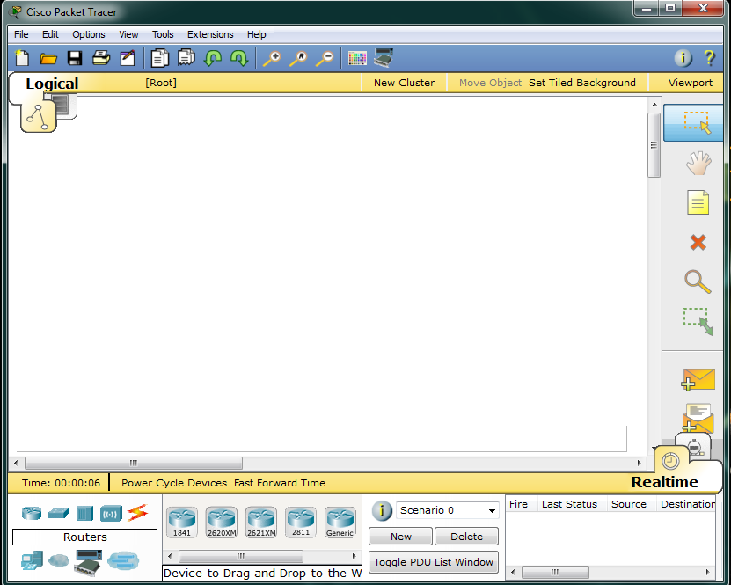
Packet Tracer

Slide 5
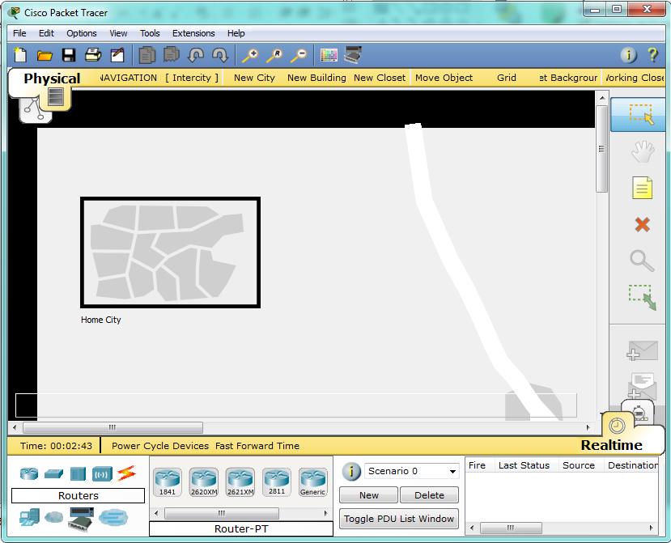
Ambientes
Parte Lógica
Parte Física

Slide 6
Ambientes
Parte Lógica
Parte Física

Slide 7








Alguns componentes
Roteador
Hub
Switch
Impressora
Access Point
Microcomputador
Brigde “ponte”
Servidor

Slide 8
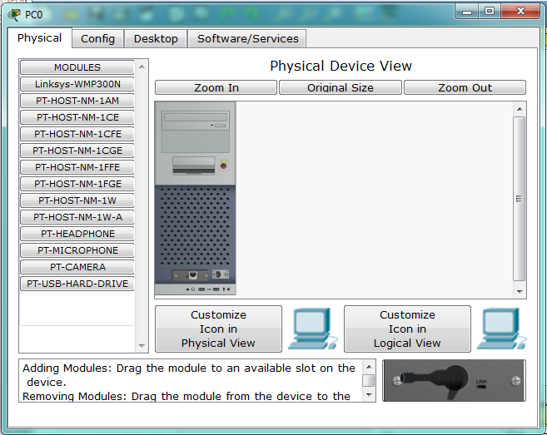
Configuração Microcomputador

Slide 9
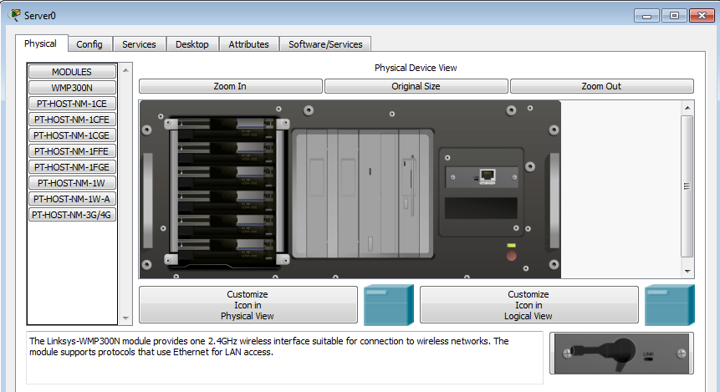
Configuração Servidor

Slide 10
Obrigado!
Onde você pode me encontrar:
sandropinto21@gmail.com

Slide 11
Referências
Cisco - https://www.netacad.com/pt-br/courses/packet-tracer - acesso 26/05/2018.

